Slide 1
My Favourite Pet
Выполнила ученица 5 «Б» класса
МОУ «СОШ №2 р.п. Новые Бурасы
Новобурасского района
Саратовской области»
Горячева Светлана

Slide 2
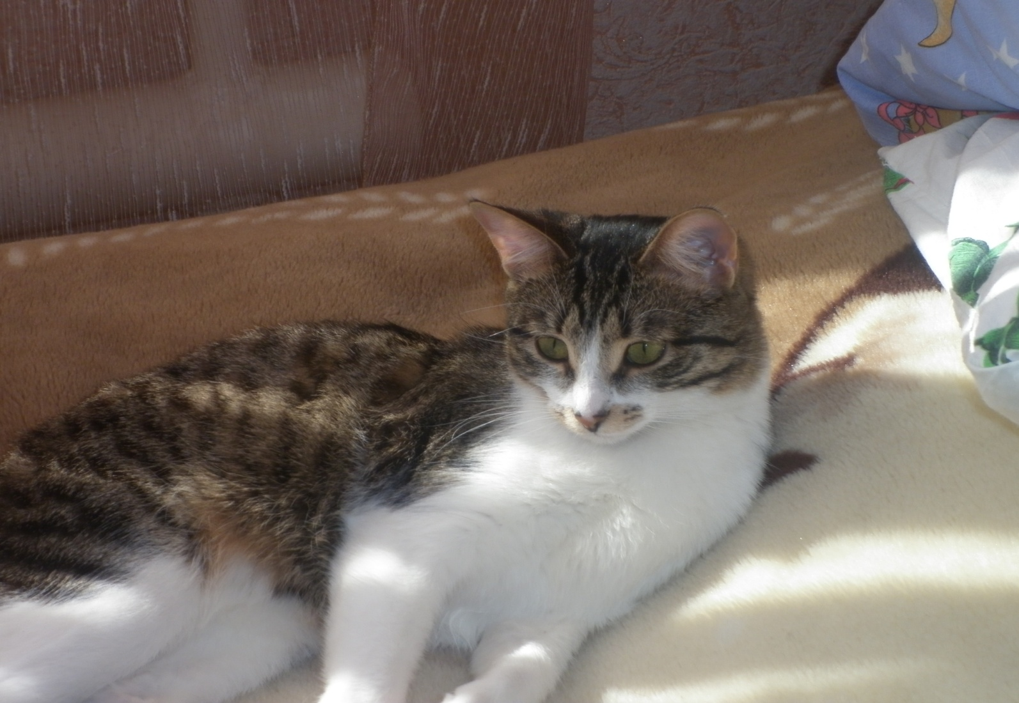
It is my kitten.

Slide 3
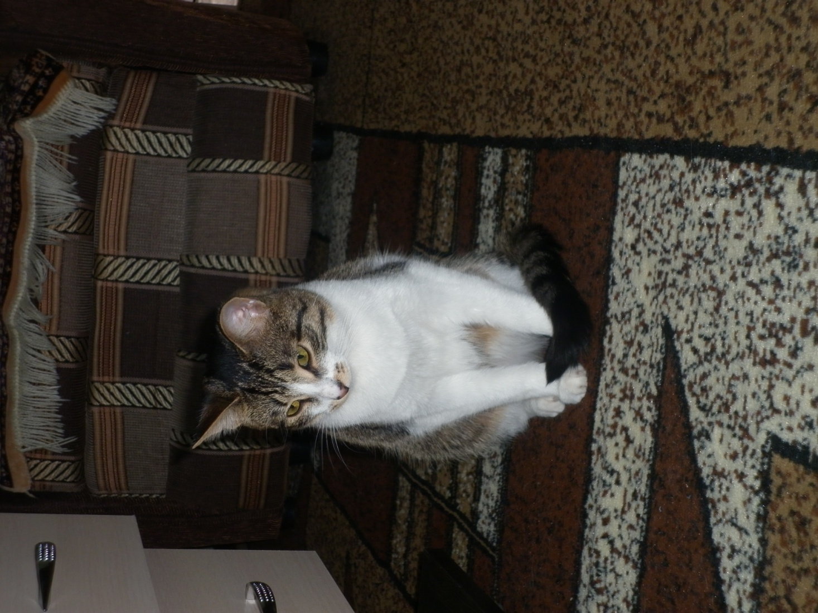
My cat watches TV

Slide 4
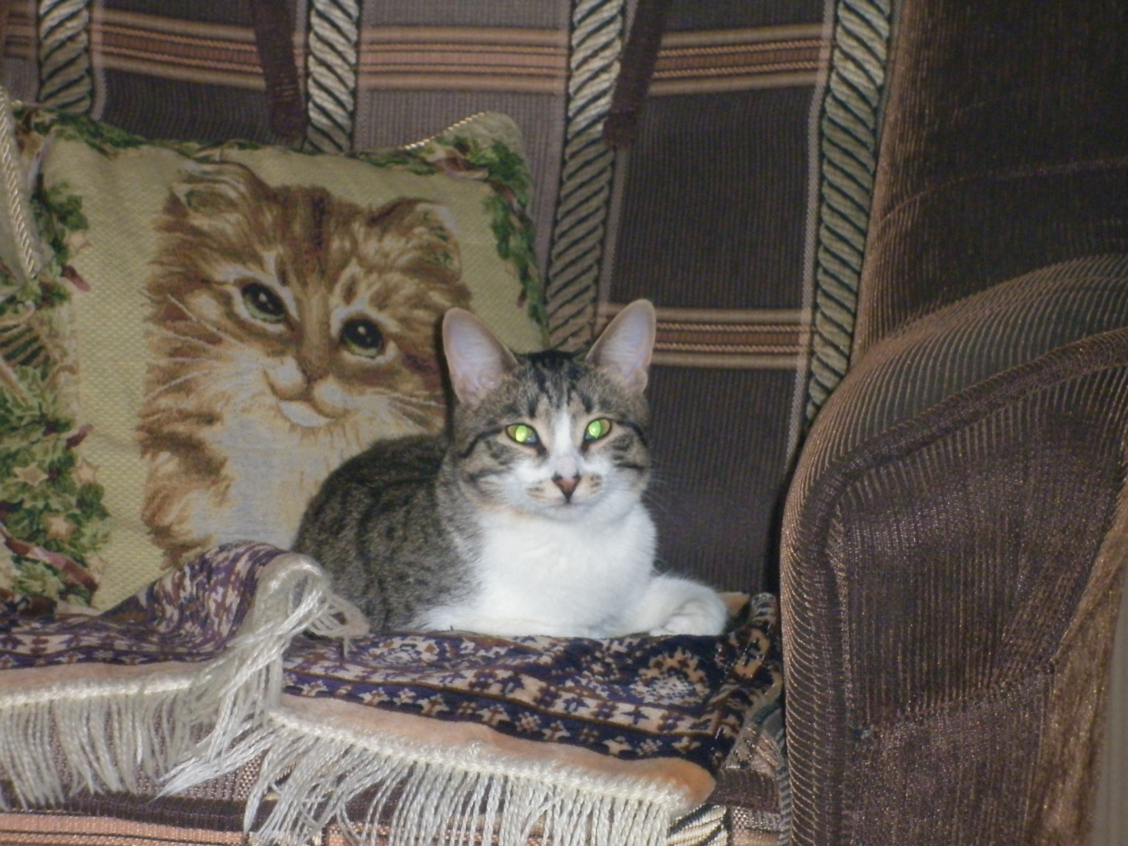
What do you want?

Slide 5
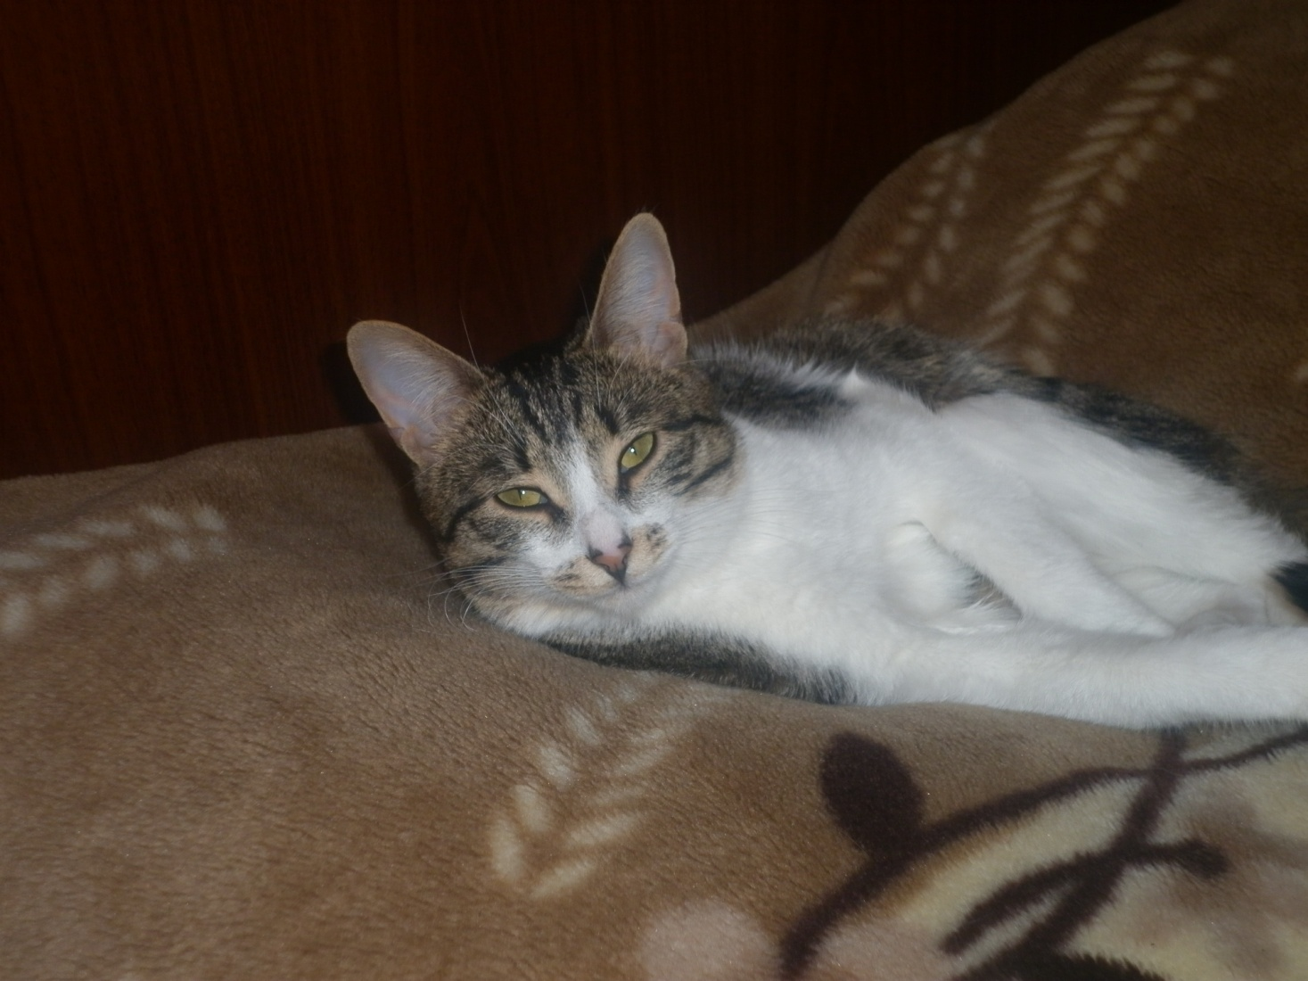
I am tired very much.

Slide 6
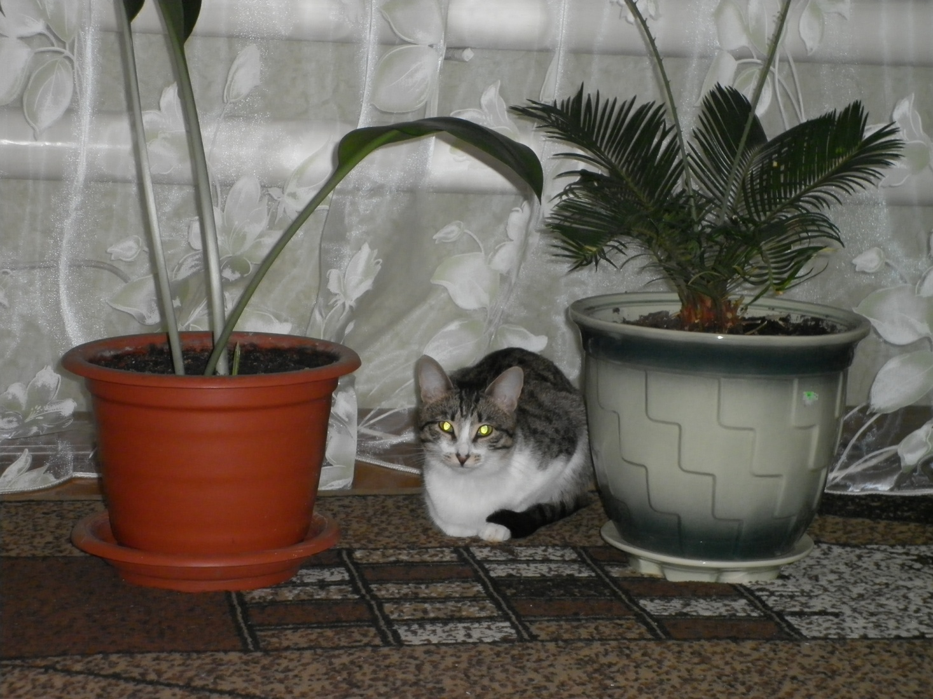
My cat and my mum’s flowers

Slide 7
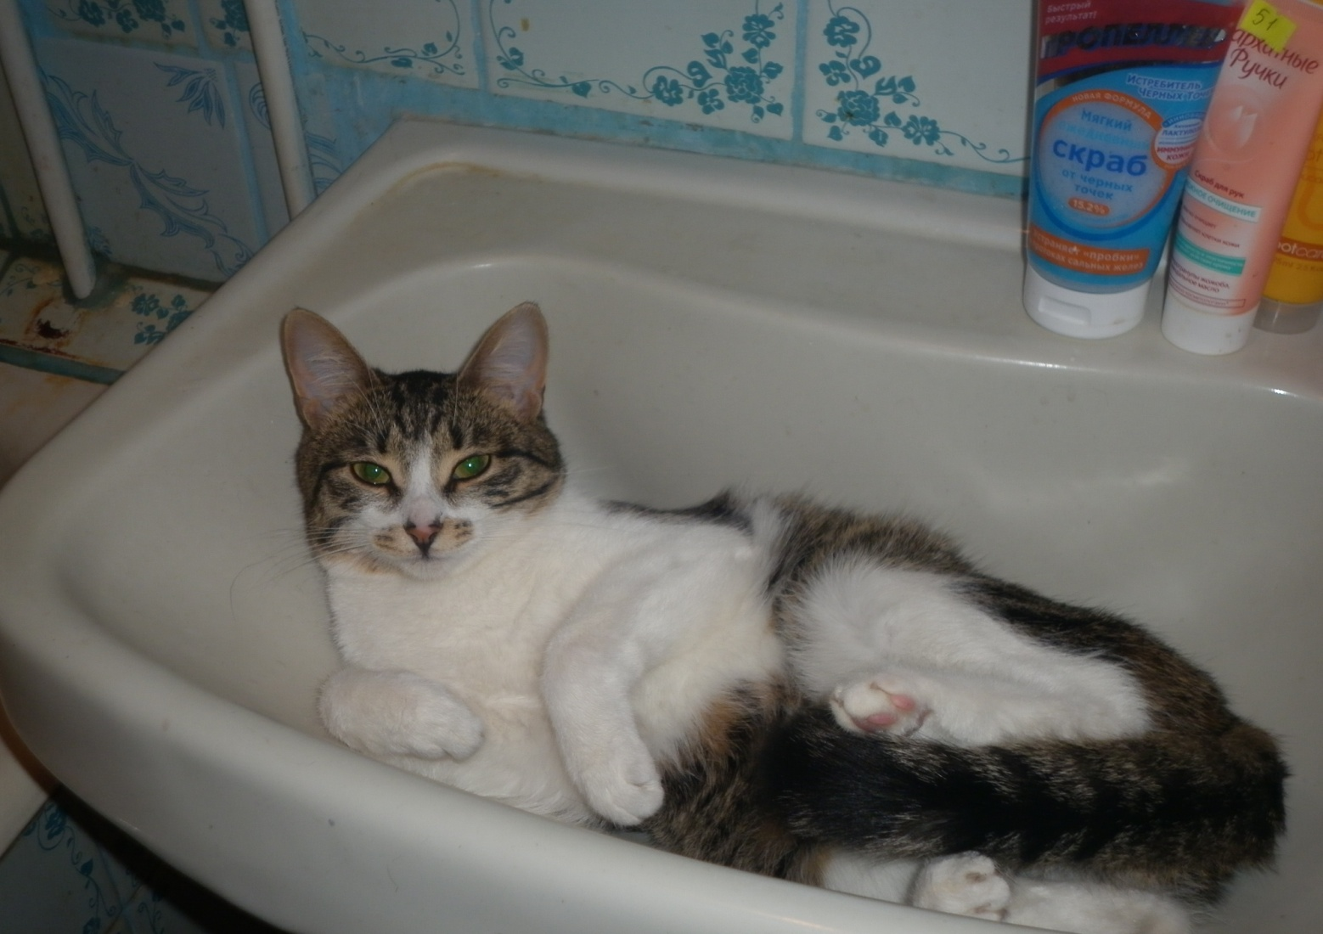
I have a rest.

Slide 8
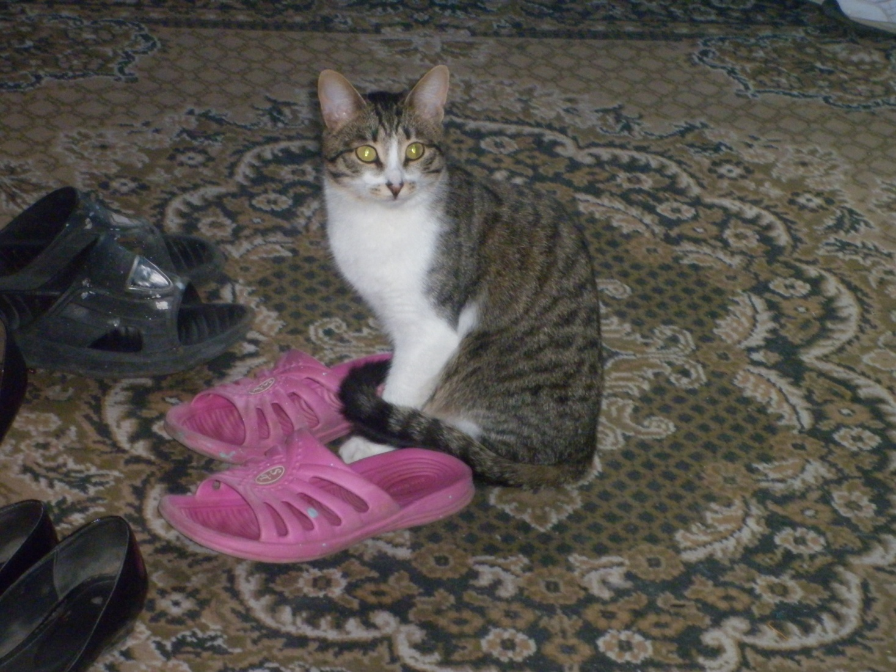
My shoes.

Slide 9
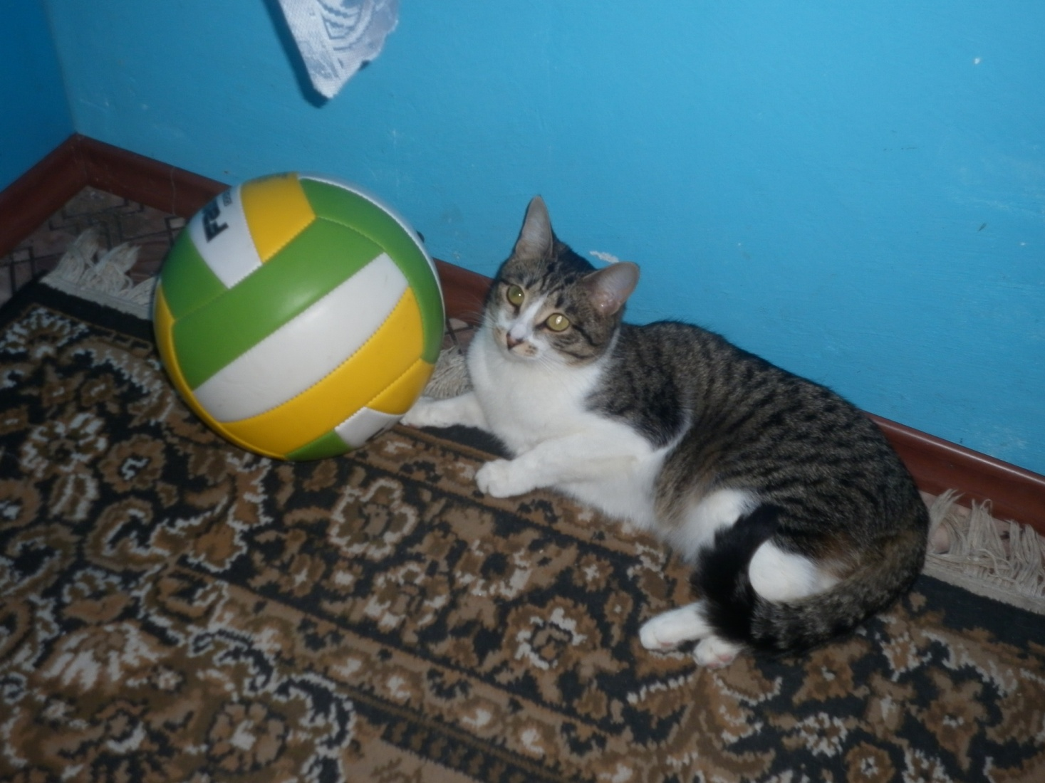
I can play the football.

Slide 10
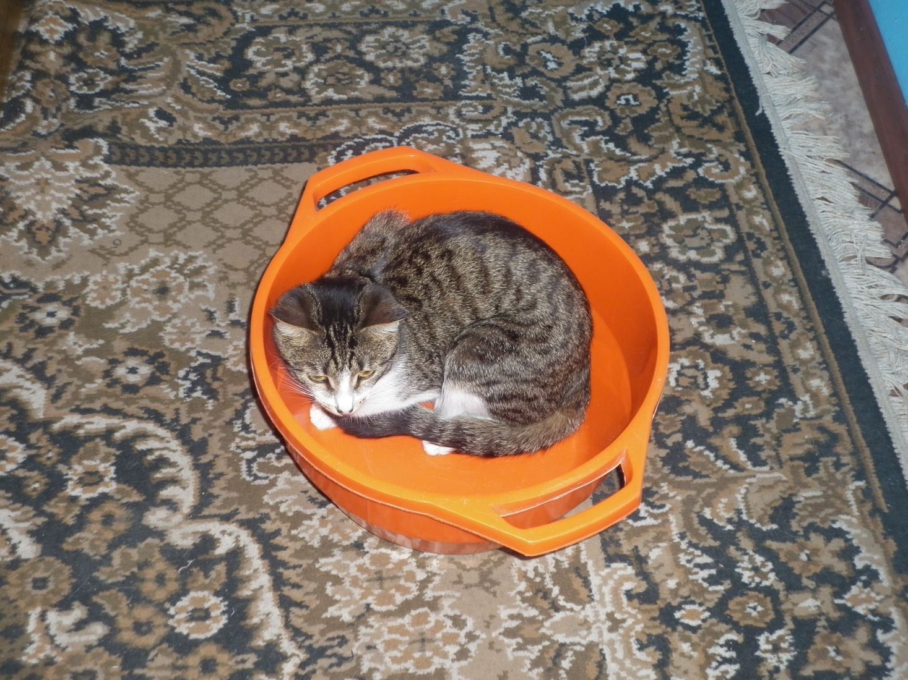
I decided to wash

